Slide 1
ЮНЫЙ ФОТОГРАФ курс по выбору

Slide 2
фотография- это искусство!
Пришло время освоить основы этого ремесла!
Для занятий необходимо:
Фотоаппарат
Usb-кабель
Желание и хорошее настроение))

Slide 3
Портретная съемка- выбор фона, режима съемки, маскировка косметических проблем модели

Slide 4
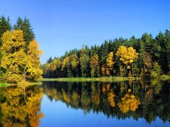
Снимаем Пейзаж

Slide 5
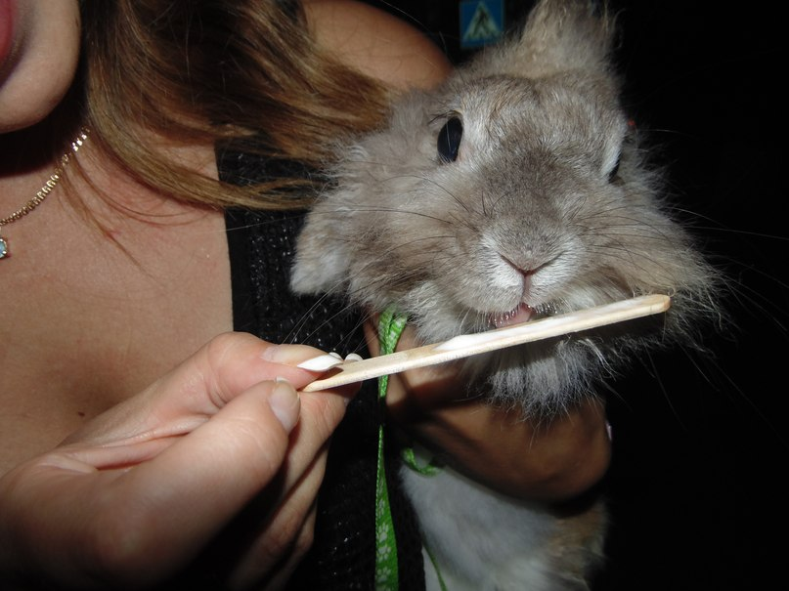
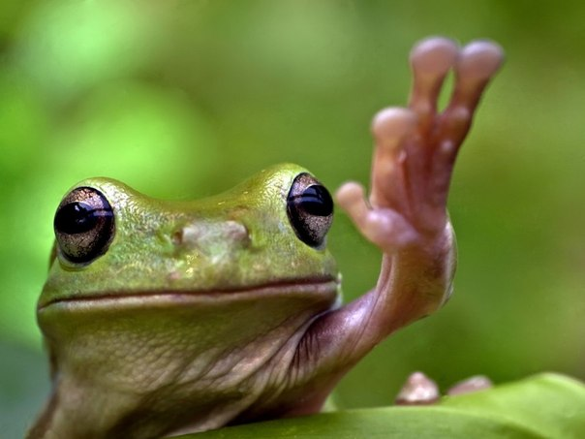
Съемка живой природы- передаем характер животного

Slide 6
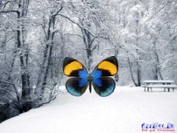
Азы фотошопа – легко и просто!

Slide 7
Работа с моделью - готовимся к фотосессии))

